Slide 1
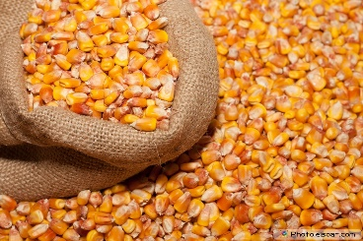
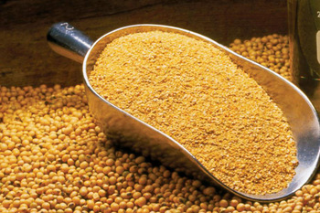
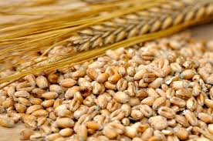
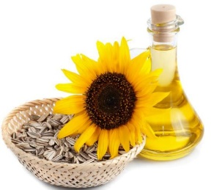
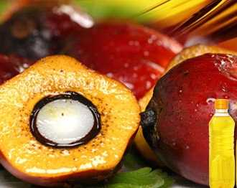
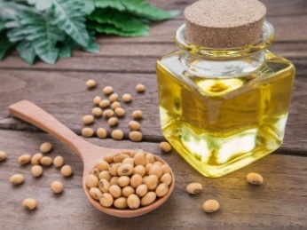
به نام خدا

Slide 2
متوسط سطح زیر کشت غلات در ایران طی 10 سال گذشته
نام کالا | متوسط سطح زیر کشت غلات (میلیون هکتار) | آبیاری | دیم
غلات | 7.6 | 4.23 | 3.42
گندم | 5.4 | - | -
سایر | 2.2 | - | -

Slide 4
مقایسه میزان واردات روغن و دانه روغنی و نهاده های دامی در شش ماهه اول سال 99
ردیف | کالا | نیاز کشور | میزان واردات در شش ماهه اول سال(تن)
 |  |  | 99 | 98 | درصد
1 | روغن خام | 1،600،000 | 335،000 | 762،000 | 56-
2 | دانه های روغنی | 2،500،000 | 898،000 | 1،374،000 | 35-
3 | جو | - | 966،000 | 1،257،000 | 23-
4 | ذرت | - | 4،609،000 | 3،814،000 | 21
5 | کنجاله سویا | - | 415،000 | 1،028،000 | 60-

Slide 5
مقایسه میزان واردات کالاهای ضروری در شش ماهه اول سال 99
ردیف | کالا | ترخیص وزنی (تن)
 |  | 99 | 98 | درصد
1 | کره | 6،000 | 43،000 | 86-
2 | برنج | 514،000 | 954،000 | 46-
3 | چای | 25،000 | 38،000 | 33-
4 | شکر خام نیشکری | 672،000 | 973،000 | 31-
5 | حبوبات | 59،000 | 83،000 | 28-

Slide 6
کره
86%-
کنجاله سویا
60-%
1
2
درصد تغییر کاهش واردات شش ماهه اول سال
جو
23-%
7
روغن خام
56-%
3
چای
33-%
6
برنج
46-%
دانه های روغنی
35-%
4
5

